Slide 1
信息科技实验一板通
元控青春伴我学编程
米思齐团队

Slide 2
第 20 课
倒车提示器

Slide 3
课程目标
了解红外测距传感器的使用方法
能够编写程序读取红外测距传感器测距数值，并进行相应处理

Slide 4
01
问题提出

Slide 5
想一想
倒车影像又称泊车辅助系统，目前广泛应用于各类汽车倒车或行车安全辅助领域。倒车影像不仅可以在倒车时提供影像辅助，还可以在距离后方障碍物过近时报警提示。如果让你用元控青春主控板设计一个倒车警报器，应该如何实现呢？

Slide 6
02
探究实践

Slide 7
逻辑梳理
首先我们需要利用红外测距传感器相应的模块检测与障碍物之间的距离，并借助条件判断等模块，在距离过近时让彩灯闪烁红色并让蜂鸣器发出滴滴声作为警报。

Slide 8
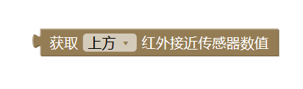
模块列表
板载传感分类

Slide 9
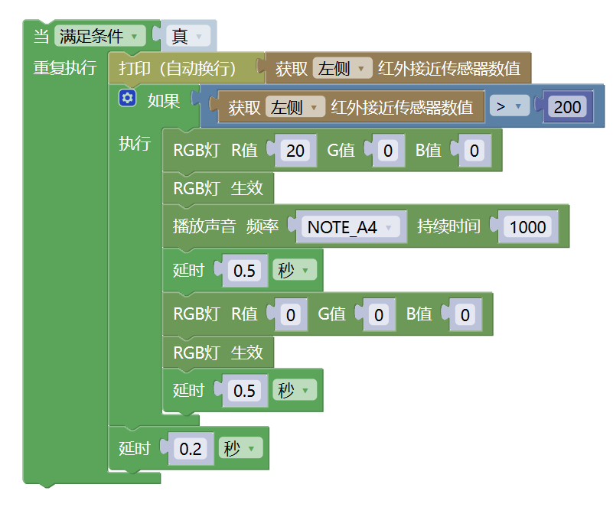
程序演示
编写图中所示的代码，上传程序。当提示“上传成功”之后，查看效果。

Slide 10
03
知识积累

Slide 11
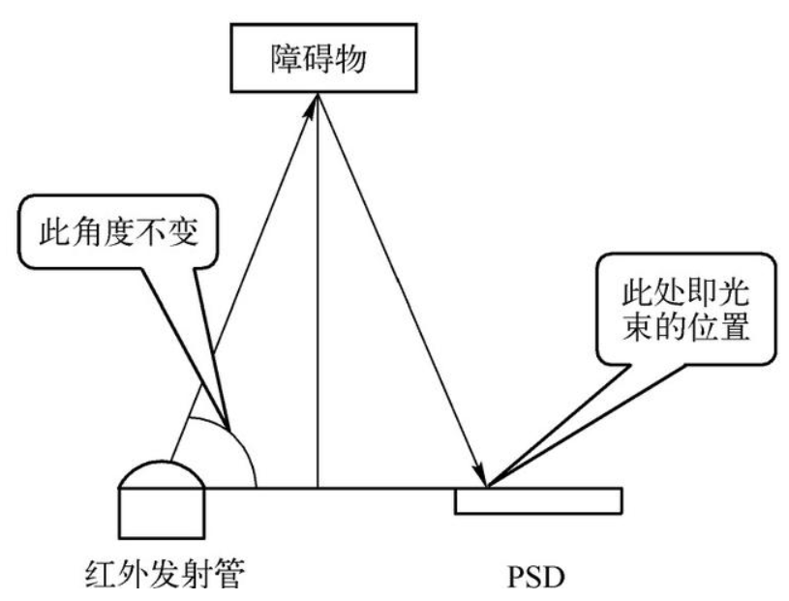
学一学
红外测距
红外测距传感器通常由红外光发射器和接收器两部分组成。红外光发射器会发射一束红外光线，光线经过物体后会被反射回来，接收器会接收到这个反射信号，并通过计算反射时间来确定物体与传感器之间的距离。
Notes:
超声波由于指向性强，能量消耗缓慢，传播的距离较远等特点，常被用于距离测量。
发射器发射出的超声波经由物体反射再被接收器所接收。

Slide 12
04
拓展任务

Slide 13
课后思考
进一步调整程序功能，在红外测距传感器检测到的距离更近时，警报的频率变得更快。

